Slide 1
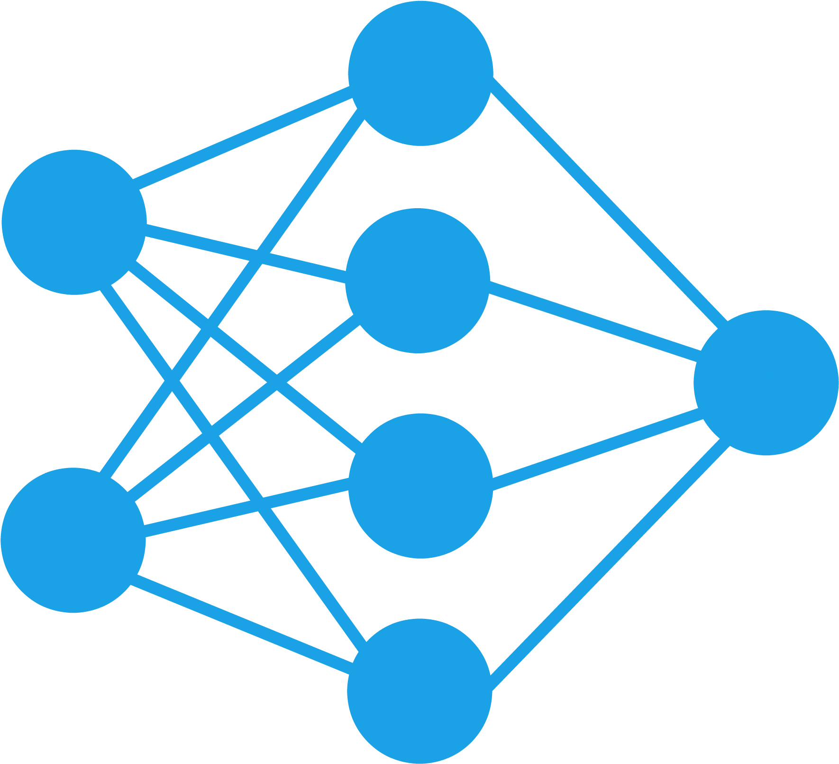
Algoritmos
Deep Q-Learning
Prof. Dr. Diego Bruno
Education Tech Lead na DIO Doutor em Robótica e Machine Learning pelo ICMC-USP

Slide 2

Algoritmo
Deep Q-learning
Prof. Dr. Diego Bruno
Machine Learning

Slide 3
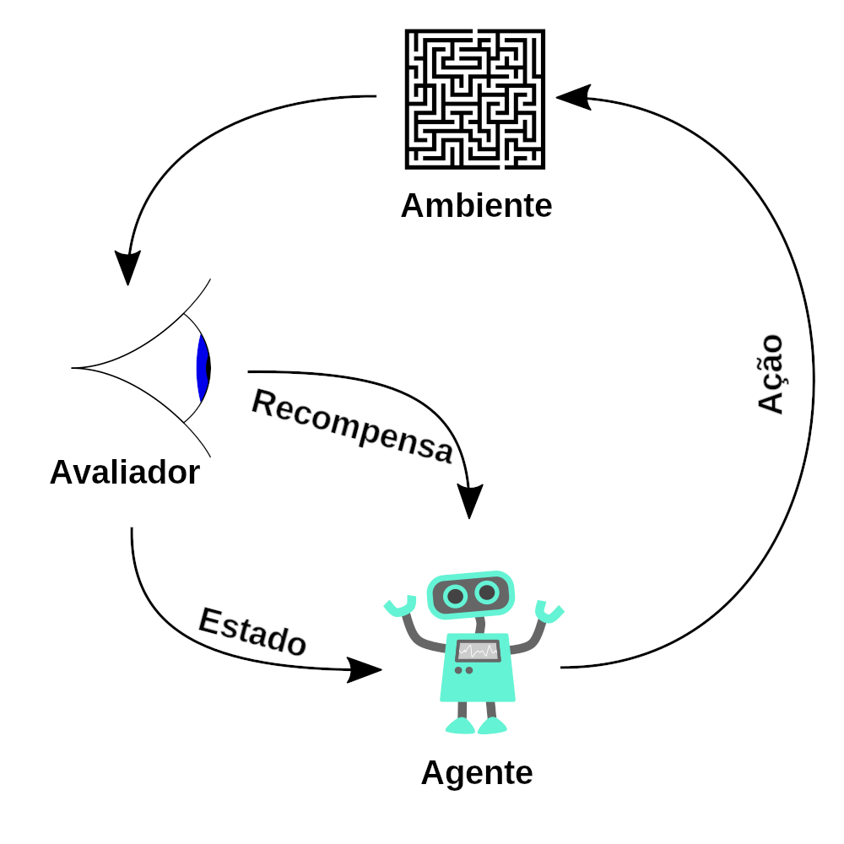
O Aprendizado Por Reforço pode ser entendido através de seus componentes: agente, ambiente, estados, ações e recompensas.
Aprendizado por reforço

Slide 4
Obrigado!
Machine Learning
Prof. Dr. Diego Bruno

